Slide 1
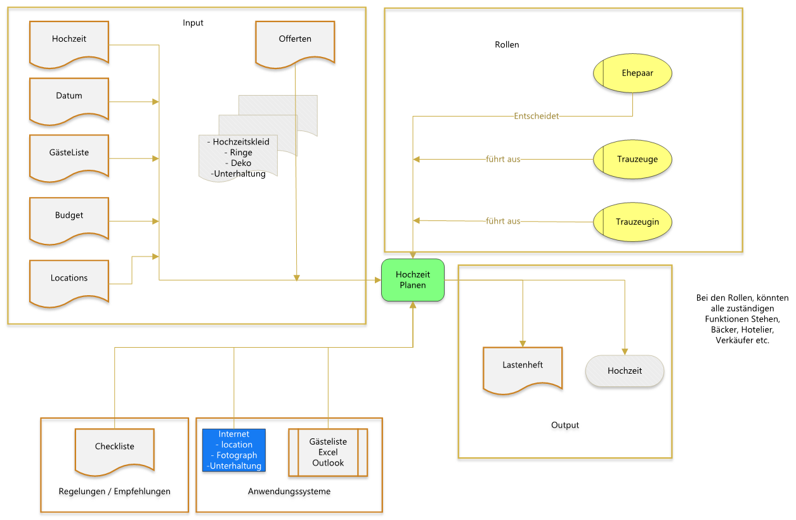
Das Unternehmen und sein Umfeld – Teil 3
Modul 254
Geschäftsprozesse im eigenen Berufsumfeld DIGITALISIEREN Funktionsdiagramm →

Slide 2
AUFTRAG letzte Woche (Übung 1+2)
3 LE (ausgewählt: Zufallsgenerator - LP diskutiert Lösungen mit LE)

Slide 3
Zielsystem eines Unternehmens
Ein Unternehmen verfolgt unter der Berücksichtigung von unterschiedlichen Einflussfaktoren und Interessen mehr als nur ein Ziel. Cheeky Campers | Camper Mieten
Begriff „Ziel“ → Sind die angestrebten Zustände, welche in der Zukunft verwirklicht werden sollen. [Dör]
Die generellen Ziele aller Unternehmen sind die Folgenden: [Mül]
1. Erwirtschaften eines angemessenen Gewinns
2. Sicherung des dauernden Fortbestandes
3. Erwartungen erfüllen: soziale Verantwortung gegenüber Mitarbeitern und der Gesellschaft (Mitmenschen und Umwelt)
Ziele werden wie folgt eingeteilt. Die Teile des Zielsystems unterscheiden sich wie folgt: [Dör]
Sachziel als eigentlicher sachlicher Zweck des
wirtschaftliche Ziele
soziale Ziele
ökologische Ziele
Notes:
Die Geschäftsführung wählt sorgfältig eigene und für das eigene Unternehmen passende Ziele aus.
In der Regel sind es mehrere Ziele, die gleichzeitig und nebeneinander verfolgt werden.
Die geltenden Ziele werden als sog. „Zielsystem“ bezeichnet.
Ziele werden wie folgt eingeteilt. Oder mit anderen Worten: Die Teile des Zielsystems unterscheiden sich wie folgt: [Dör]

Slide 4
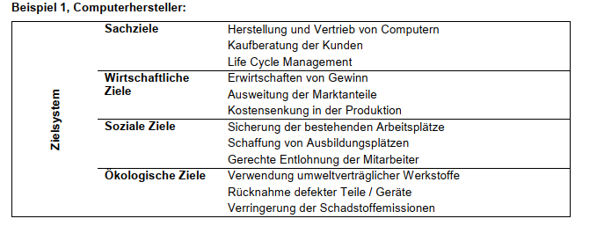
Zielsystem eines Unternehmens
Die Ziele können unterschiedlich konkret beschrieben werden:
zeitliche Zielbeschreibung: kurzfristige Ziele, langfristige Ziele
Beschreibung anhand eines Massstabes: mengenmässige Formulierung (10 neue Kunden) oder qualitative Beschreibung (10% weniger Fehlermeldungen)
Grad der Konkretisierung: operative, definierbare Ziele (Auslastungsgrad der Produktionsmaschinen soll besser als 70% sein) oder strategische geplante Ziele (Aufbau von Informatik Know-how, um einen Teil der Informatikdienstleistungen selbst durchführen zu können)
Inhaltliche Beschreibung: sachlich (innert 2 Jahren den Fremdfinanzierungsbetrag um 20% verringern) oder formal (geeigneten Vertriebspartner in Nordeuropa finden)

Slide 5
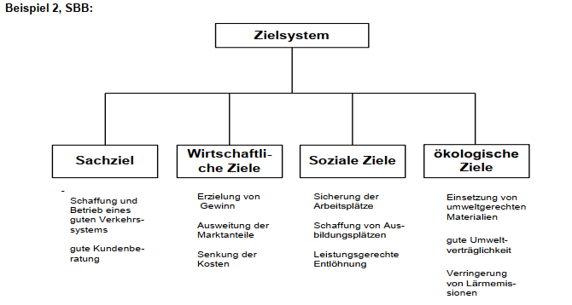
Zielsystem eines Unternehmens
Die Ziele eines Unternehmens können sich ergänzen.
Man spricht dann von Zielharmonie.
Sie können sich auch gegenseitig konkurrieren.
was als Zielkonflikt bezeichnet wird.
Zielkonflikte müssen nicht unbedingt vermieden werden.
Ein widerspruchsfreies Zielsystem ist in der Praxis selten, da sich Unternehmen im Spannungsfeld von unterschiedlichen Interessengruppen, wie Kunden, Belegschaft, Aktionäre usw., befinden.
Somit entspricht ein gewisses Mass an Zielkonflikten auch der Realität.
Notes:
Beispiel für einen Zielkonflikt beim Einsatz von finanziellen Mitteln (siehe Beispiel 2 „SBB“):
· Sachziel „Schaffung und Betrieb eines guten Verkehrssystems“ à benötigt finanzielle Mittel, eher einmalig
· Wirtschaftliches Ziel „Erzielung von Gewinn“ à Der Gewinn kann ausbezahlt oder reinvestiert werden.
· Soziales Ziel „Leistungsgerechte Entlöhnung“ à benötigt ebenfalls finanzielle Mittel, meist jährlich

Slide 6
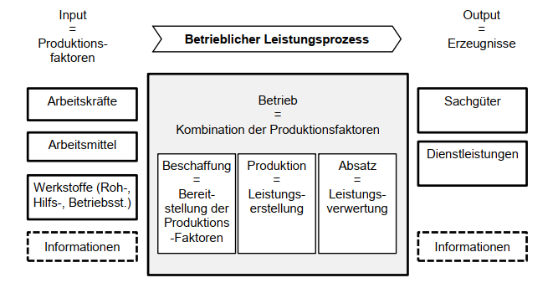
Unternehmen als System der Leistungserstellung
In jedem Unternehmen stellt das Management die Pläne für die Leistungserstellung auf.
Dies ist abhängig vom jeweiligen Zielsystem.
Diese Pläne zeigen, wie die Herstellung dieses Produktes (Leistungserstellung) erfolgen soll.
Man nennt dieses System für die Leistungserstellung das Produktionssystem.
Es beinhaltet die drei folgenden Subsysteme:
„Input“: Die nötigen Einsatzmittel sind hier beschrieben.
„Leistungserstellung“: Der Produktionsprozess als Kombination der vorhandenen Einsatzmittel wird festgelegt.
„Output“: Hier ist das Produktionsergebnis oder die Dienstleistungen, die auf dem Absatzmarkt abgesetzt werden.
Die folgende Darstellung zeigt den betrieblichen Leistungsprozess: [Sta]
Notes:
Die in diesem Produktionsprozess nötigen Einsatzmittel werden auch als
betriebliche Produktionsfaktoren oder
Leistungsfaktoren
bezeichnet.

Slide 7
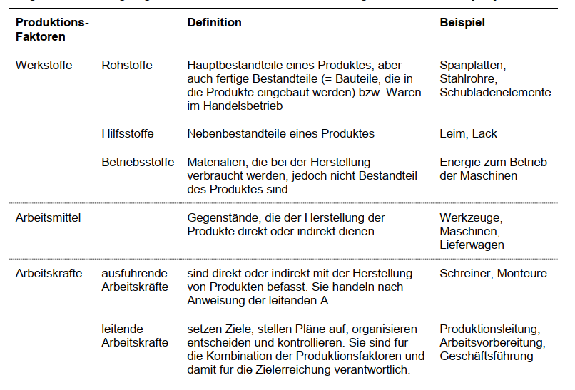
Unternehmen als System der Leistungserstellung
Notes:
Die folgende Darstellung zeigt ihr Zusammenwirken für die Herstellung eines Bürotisches: [Dör]
Arbeitsmittel und Arbeitskräfte werden auch als Ressourcen bezeichnet.

Slide 8
Unternehmen als System von Prozessen
Im folgenden Beispiel wird gezeigt, wie ein Auftrag in einem Unternehmen der Maschinenindustrie bearbeitet wird. Dabei sind im Block „Unternehmen“ die drei Funktionseinheiten
„Auftrag bearbeiten“, „Bestellabwicklung“
„Produkt erstellen“
erkennbar.
Es ist nur der Fluss gezeigt, der vom Kunden zum Betrieb verläuft.
Der Fluss zwischen Betrieb und Lieferant verläuft in beide Richtungen. [Dör]

Slide 9
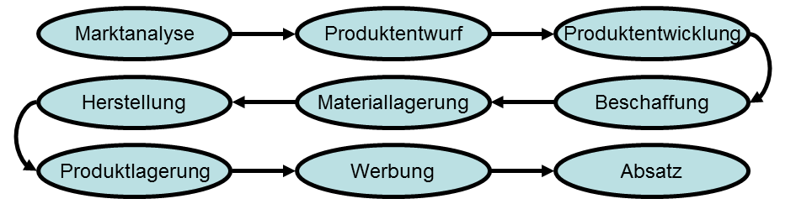
Unternehmen als System von Prozessen
Reiht man alle Tätigkeiten, die für die Leistungserstellung nötig sind, hintereinander an, entsteht für ein Produkt eine Leistungskette.
Diese zeigt den Durchlauf von der Marktanalyse über die Beschaffung und den Einsatz der Leistungsfaktoren (Herstellung) bis zum Absatz des Produktes.
Die Leistungsketten eines Betriebes zeigen anhand der Leistungserbringer die ganze Bandbreite eines Betriebes auf.
Jeder Leistungserbringer deckt eine Teilaufgabe ab: [Dör]
Notes:
Im folgenden Beispiel wird gezeigt, wie ein Auftrag in einem Unternehmen der Maschinenindustrie bearbeitet wird.

Slide 10
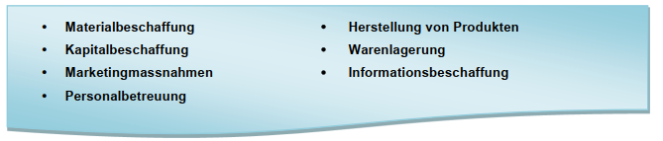
Prozess, Geschäftsprozess, Prozesskette
Wird eine Leistungskette so detailliert und so geordnet festgelegt, dass sie die Wertschöpfung zeigen, spricht man von Geschäftsprozess. Als Voraussetzung gilt jedoch immer, dass diese den Unternehmenszielen entsprechen.
Mehrere zusammengehörende Geschäftsprozesse, z.B. Bestellung, Fertigung, Fakturierung, Auslieferung können zu einer Prozesskette zusammengefasst werden.
Tatsächlich vollzieht sich in einem Unternehmen eine Vielzahl von miteinander verknüpften und voneinander abhängigen Geschäftsprozessen, die direkt und indirekt der Leistungserstellung dienen. Hier sind Beispiele von Geschäftsprozessen:
Notes:
Eine wichtige Aufgabe besteht nun darin, solche Geschäftsprozesse im Einzelnen und gesamthaft im Unternehmen zu organisieren und sinnvoll zu gestalten.
Diese Aufgabe stellt sich, wenn ein Unternehmen umstrukturiert wird und es sich neu orientiert.
Dann werden die (bisherigen) Leistungsprozesse entlang der (neuen, geplanten) Wertschöpfungskette ausgerichtet und eingeordnet.

Slide 11
Prozess, Geschäftsprozess, Prozesskette
Betrachten wir abschliessend die Begriffsdefinitionen: [Dör] https://www.youtube.com/watch?v=B2u3p4MdEsw
Begriff „Prozess“
· allgemein eine Folge von Aktionen oder
· nach DIN 66201 die Umformung und bzw. oder den Transport von Materie, Energie und Information von einem Anfangszustand in einen bzw. zu einem Endzustand nach genau festgelegten Regeln.
Begriff „Geschäftsprozess“ [Dör]
Als Geschäftsprozess werden diejenigen sachlogisch zusammenhängenden und inhaltlich abgeschlossenen Aktivitäten bezeichnet,
· die der Realisierung der übergeordneten Ziele des Unternehmens dienen und
· eine Wertschöpfung erbringen.
Notes:
Was genau ist Wertschöpfung?
Der Begriff der Wertschöpfung beschreibt den Vorgang und das Ergebnis, welches die Differenz zwischen der endgültigen Leistung und der zur Erstellung benötigten Vorleistung darstellt. Bei einem Unternehmen umfasst die Wertschöpfung somit den gesamten erwirtschafteten Umsatz abzüglich der benötigten Fremdgüter.

Slide 12
Zusammenfassung
Um konkurrenzfähig zu bleiben ist es notwendig stetig sein Unternehmen und die Betriebe zu analysieren.
Das Unternehmen beschäftig sich mit Tagesgeschäft, Sonderaufgaben.
Systemansatz → Das Gesamtproblem wird in einzelne Teilprobleme aufgeteilt.
Ein Unternehmen kann aus verschiedenen Sichtweisen Analysiert werden, welche abhängig von unserer Aufgabe im Unternehmen ist.
In vielen Fällen werden die Systeme in so genannte Subsysteme unterteilt.
Als Elemente bezeichnet man die kleinsten Einheiten eines Systems.
Ein Unternehmen verfolgt unter der Berücksichtigung von unterschiedlichen Einflussfaktoren und Interessen mehr als nur ein Ziel.
In jedem Unternehmen stellt das Management die Pläne für die Leistungserstellung auf. → Produktionssystem
Notes:
Was genau ist Wertschöpfung?
Der Begriff der Wertschöpfung beschreibt den Vorgang und das Ergebnis, welches die Differenz zwischen der endgültigen Leistung und der zur Erstellung benötigten Vorleistung darstellt. Bei einem Unternehmen umfasst die Wertschöpfung somit den gesamten erwirtschafteten Umsatz abzüglich der benötigten Fremdgüter.

Slide 13
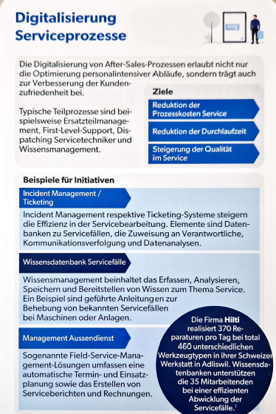
Anforderungen konkretisieren
Mengen und Häufigkeiten festlegen
Entscheidungsträger identifizieren (wer wird informiert, beratet, entscheidet)

Slide 14
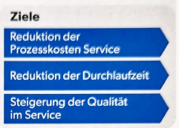
Wochenauftrag (40 Min.)
Einzelarbeit – HILTI Reparaturprozess (PDF) 1. Erstelle ein FUNKTIONSDIAGRAMM mit Input, Anforderung, Output, Rollen und Regelungen 2. Erstelle eine ABLAUFORGANISATION des Repa- raturprozesses 3. Fokussiere die Ziele und lege fest, WIE diese erreicht werden können 4. Identifiziere das DIGITALISIERUNGSPOTENZIAL

Slide 15


Fragen?
Ich kann zwischen Tagesgeschäft und Kleinaufgaben unterscheiden.
Ich kann Systeme untersuchen und Systemmerkmale festhalten.
Ich kann Basissysteme in Subsysteme und Elemente unterteilen.
Ich kann eine Tabelle mit Leistungsfaktoren erstellen.
Ich kann Prozesse und Geschäftsprozesse meiner Grossmutter erklären.

Slide 16
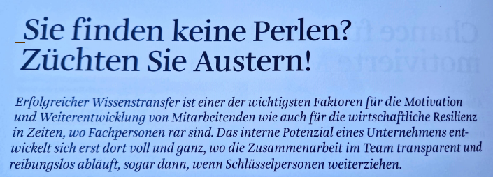

Sei kreativ – gehe die Extra-Meile!
Berufsbildungszentrum Wirtschaft,
Informatik und Technik BBZW
www.bbzw.lu.ch

